Slide 1
Принципи побудови системи протидії відмиванню доходів, одержаних злочинним шляхом у банках
Береза І.В.
Департамент фінансового моніторингу
Київ,
28 березня 2018 року

Slide 2


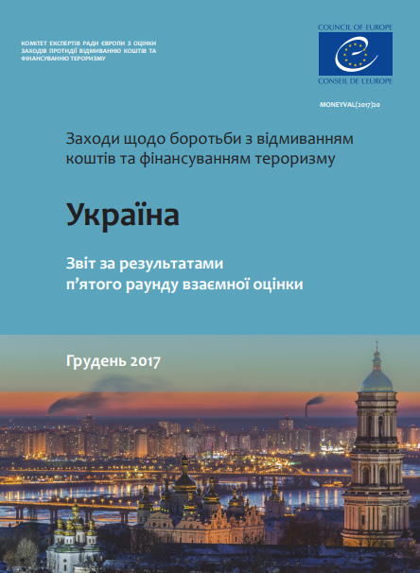
Оцінка України експертами MONEYVAL
Протягом 2016-2017 років експертами MONEYVAL була здійснена оцінка системи запобігання та протидії відмиванню коштів та фінансуванню тероризму України (5-й раунд).
З 27 березня до 8 квітня 2017 року в рамках 5-го раунду взаємної оцінки в Україні перебувала оціночна Місія експертів MONEYVAL.
Спеціальний комітет експертів Ради Європи із взаємної оцінки заходів протидії відмиванню коштів та фінансування тероризму (MONEYVAL) - постійно діючий орган моніторингу Ради Європи, на який покладено завдання щодо:
оцінки дотримання основних міжнародних стандартів у сфері боротьби з відмиванням коштів та фінансуванням тероризму,
оцінки ефективності реалізації зазначених стандартів,
надання рекомендацій для національних органів щодо необхідного вдосконалення їх систем.
Україна є членом MONEYVAL з 1997 року
Звіт за результатами п’ятого раунду оцінки України оприлюднено 30 січня 2018 року і доступний за посиланнями:
https://rm.coe.int/fifth-round-mutual-evaluation-report-on-ukraine/1680782396 (англ. версія)
http://www.sdfm.gov.ua/articles.php?cat_id=575&lang=uk (укр. версія)

Slide 3



ОСНОВНІ Національні ризики України, зафіксовані експертами MONEYVAL
основні національні ризики:
НБУ приділяє основну увагу
Під час нагляду наступним питанням:
Корупція
Публічні діячі (PEP)*
Незаконна економічна діяльність (включно з фіктивним підприємництвом, ухиленням від сплати податків та шахрайством)
Ідентифікація UBO**
Готівкові та схемні операції
Зростання організованої злочинності
Ризики Фіктивного підприємництва
Діяльність конвертаційних центрів
Ризик фінансування тероризму
Високий обіг готівки
Ризик фінансування тероризму
Неприбуткові організації, які можуть використовуватися для передачі коштів терористам та терористичним організаціям
*PEP (англ. Politically Exposed Person) – публічний діяч
**UBO (англ. Ultimate Beneficial Owner) – кінцевий бенефіціарний власник
Тіньова економіка
Р.1 FATF:
ВИКОНАНО!

Slide 4
Ключові результати оцінки, зафіксовані експертами у Звіті
Безпосередній результат 3. Ключові висновки
Заходи НБУ мають помітний позитивний вплив на рівень дотримання банківським сектором законодавства у сфері ПВК/ФТ
Безпосередній результат 3. Ключові висновки
НБУ здійснює комплексний виїзний та безвиїзний нагляд за банками та використовує переважно ризик-орієнтований підхід до нагляду у сфері ПВК/ФТ
Безпосередній результат 3. п.479
НБУ докладає зусиль для розуміння всіх ризиків, що можуть бути пов'язані із ситуацією на сході України.
Безпосередній результат 3. п.477
НБУ отримує значні обсяги інформації, що сприяє широкому розумінню ним ризиків ФТ, ризиків кожного банку та банківського сектору, враховуючи його обізнаність із процедурами перевірки банками списків терористів, безвиїзний та виїзний нагляд, опубліковані індикатори ризикових операцій з переказу коштів за кордон, а також участь працівників НБУ у відповідних тренінгах. Проте подальше дослідження ризиків є необхідним.
Безпосередній результат 3. п.476
НБУ докладає зусиль для забезпечення розуміння банками суті операцій та отримує значні обсяги інформації щодо банків з метою забезпечення розуміння та виявлення ризиків ВК. Роль НБУ щодо валютного регулювання та встановлення вимог щодо валютного контролю сприяє процесу з'ясування банками суті операцій. НБУ має повне уявлення щодо ризиків ВК кожного банку та добре розуміння ризиків банківського сектору
Безпосередній результат 4. п.411
Банківський сектор демонструє більш детальне розуміння ризиків, визначених у Законі про ПВК/ФТ. Таким чином, загалом банки застосовують більш комплексні заходи контролю, які будучи різними для кожного банку, краще забезпечують виявлення та контроль відповідних загроз. Небанківські СПФМ продемонстрували вужче коло заходів, які застосовуються ними для мінімізації виявлених ризиків.
Безпосередній результат 4. п.400
Банківський сектор має комплексне розуміння ризиків ВК/ФТ, на які вони наражаються, та демонструє чітке розуміння щодо обґрунтування факторів ризику, визначених у Законі про ПВК/ФТ та під час НОР.
Безпосередній результат 3. Ключові висновки
НБУ застосовує ряд заходів впливу до банків, включно з відкликанням ліцензій. Також НБУ застосовує ряд суворих заходів впливу (заборон) до фізичних осіб, проте не застосовує штрафів. Поза банківським сектором розмір штрафів є занадто низьким.

Slide 5
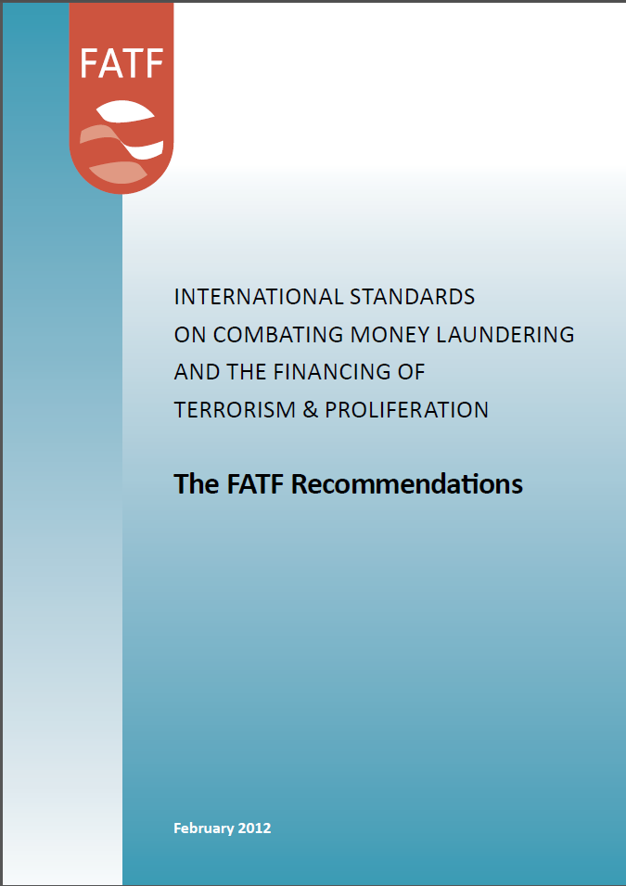
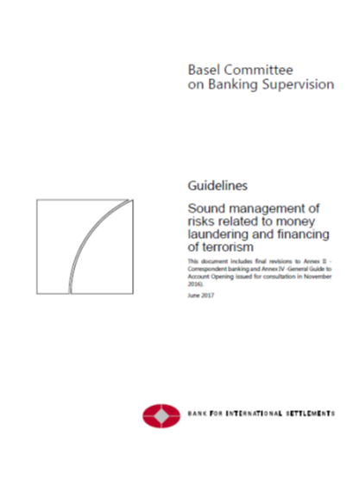
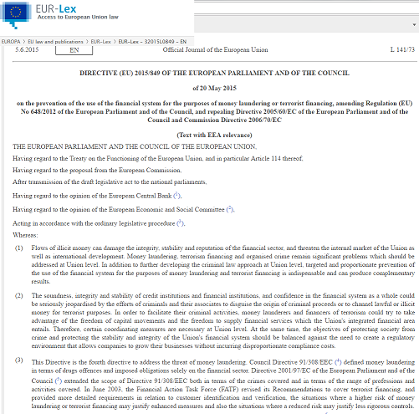
Ризик-орієнтований підхід у міжнародних документах
ризик-орієнтований підхід повинен бути основним підґрунтям для ефективної імплементації всіх рекомендацій FATF
(1 Рекомендація FATF)
в цілях боротьби з відмиванням коштів та фінансуванням тероризму застосування ризик-орієнтованого підходу передбачає, що країни, компетентні органи та зобов'язані суб'єкти повинні ідентифікувати, оцінити та зрозуміти ризики, на які вони наражаються, та вжити заходів, відповідних цим ризикам, для їх ефективного зниження
(1 Рекомендація FATF)
Рекомендації FATF
недостатність або відсутність належного управління ризиками відмивання коштів/фінансування тероризму наражає банки на серйозні ризики, особливо репутаційні, операційні, комплаєнсу та концентраційні ризики. Всі ці ризики взаємопов'язані. Будь-який з ризиків може призвести до значних фінансових витрат банку
(Рекомендації Базельського комітету щодо управління ризиками ВК/ФТ)
Стандарти BCBS
зобов'язані суб'єкти реалізують політику, здійснюють контроль і мають процедури для мінімізації та ефективного управління ризиками відмивання коштів/фінансування тероризму, які повинні бути пропорційними характеру діяльності і розміру зобов'язаної особи
4-а AML-Директива ЄС
4-а AML-Директива ЄС

Slide 6





Вимоги 417 Постанови Національного банку
Ризик-орієнтований підхід - це визначена банком система з управління ризиками легалізації кримінальних доходів / фінансування тероризму та вжиття ним відповідних заходів у спосіб та обсяги, які забезпечують ефективну мінімізацію таких ризиків залежно від їх рівня
Метою запровадження ризик-орієнтованого підходу є:
оптимізація використання ресурсів банку;
підвищення ефективності та результативності заходів;
раціональне налаштування внутрішніх процедур з фінансового моніторингу;
регулювання інтенсивності вжиття превентивних заходів пропорційно виявленим ризикам.
Прогресивний та дієвий механізм для:
попередження;
обмеження та/або
зниження до прийнятного рівня ризиків легалізації (відмивання) доходів, одержаних злочинним шляхом, фінансування тероризму та фінансування розповсюдження зброї масового знищення;
недопущення здійснення фінансових операцій у великих обсягах, проведення яких може наражати банки на здійснення ризикової діяльності.

Slide 7
Останні зміни щодо ризик-орієнтованого підходу
Останні вимоги 417 Постанови замінили
формальний щоквартальний аналіз фінансових операцій клієнтів
на
аналіз на постійній основі
з урахуванням ризик - орієнтованих підходів
Аналіз фінансових операцій
клієнта щодо:
Результат:
швидке та якісне виявлення підозрілих та/або схемних фінансових операцій
ВІДПОВІДНОСТІ
наявності економічної доцільності (сенсу)
фінансового стану
змісту діяльності

Slide 8




Лист Національного банку України від 21.08.2017 № 25-0008/58284
Принцип ризик-орієнтованого підходу (вірні акценти):
щодо клієнтів з низьким рівнем ризику, які не здійснюють фінансові операції у великих обсягах і щодо яких у банку не виникає підозр, в т.ч. тих, які мають рахунки виключно для отримання заробітної плати, пенсійних або інших соціальних виплат, та фінансові операції яких не є ризиковими посилені заходи банком не вживаються;
використовуючи ризик-орієнтований підхід як механізм запобігання легалізації кримінальних доходів/фінансування тероризму, а також попередження здійснення ризикової діяльності, банк самостійно визначає відповідні показники та перелік клієнтів, щодо яких не потрібно здійснювати зазначені додаткові заходи.
МЕТА:
направлення ресурсів банків
на аналіз
дійсно ризикових кейсів
незастосування посилених заходів
з фінмоніторингу
до пересічних громадян
своєчасне
виявлення банком ризикової діяльності та
припинення ділових відносин
з такими клієнтами
Р.26 FATF:
ВИКОНАНО!

Slide 9
Результати нагляду за банками
Статистика застосування до банків заходів впливу
Рік | кількість перевірок | Штраф |  |  |  |  |  | Віднесення банку до категорії неплатоспроможного (з подальшою ліквідацією) | Відкликання ліцензії та ліквідація | Кількість банків, щодо яких прийнято рішення відносно їх керівників (тимчасове відсторонення або вимога щодо заміни керівників)
 |  | кількість | загальна сума (грн.) | за ризикову діяльність у сфері фінансового моніторингу |  | за РЕР*
 |  |  |  | Кількість | Сума (грн.) | Кількість | Сума (грн.)
2014 | 243 | 94 | 1 263 080 | - | - | - | - | 5 | - | 2
2015 | 92 | 35 | 1 680 582 | - | - | 2 | 68 000,00 | 1 | 1 | -
2016 | 88 | 28 | 9 321 022,53 | 1 | 5 000 000,00 | 9 | 2 757 130,69 | - | 3 | 1
2017 | 47 | 15 | 67 552 000,51 | 10 | 64 220 351,37 | 9 | 3 129 565,26 | - | - | 1
2018 (1 кв.) | 7 | 5 | 12 142 208,10 | 5 | 11 731 408,09 | - | - | - | - | 2
Р.35 FATF:
ВИКОНАНО!

Slide 10
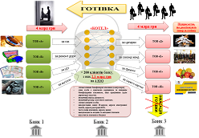
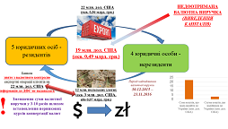
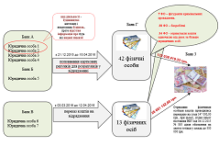






Результати нагляду за банками (продовження)
Штрафи за ризикову діяльність та PEP
вживалися Національним банком за суттєві порушення:
ризикова діяльність у сфері фінансового моніторингу – за проведені клієнтами «схемні» операції у значних обсягах, приклади яких наведені нижче у презентації
Інформація щодо всіх виявлених порушень надана до ДСФМ та правоохоронних органів.
PEP – за невиявлення значної кількості відомих PEP, що свідчить про неефективність внутрішньобанківської системи запобігання легалізації кримінальних доходів/ фінансуванню тероризму
PEP ?
UBO – за невиконання вимог щодо встановлення кінцевих бенефіціарних власників клієнтів
Р. 12 FATF
Р. 24 FATF :
виконано!
Р. 2 FATF:
ВИКОНАНО!

Slide 11
Приклади схем використання послуг банку з протиправною метою

Slide 12
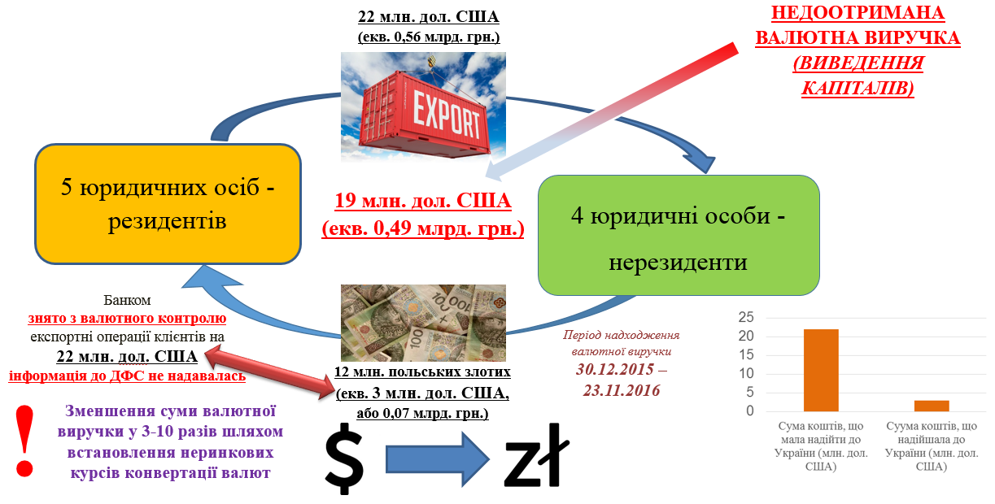
Приклад 1
Чи міг банк самостійно виявити і зупинити «схемні операції? – ТАК!
Юридичні особи – клієнти одного банку
Контракти обслуговувались в одному банку
Неринковий курс у кожному контракті при одночасній наявності в банку контрактів інших клієнтів з належно визначеним крос-курсом
!

Slide 13
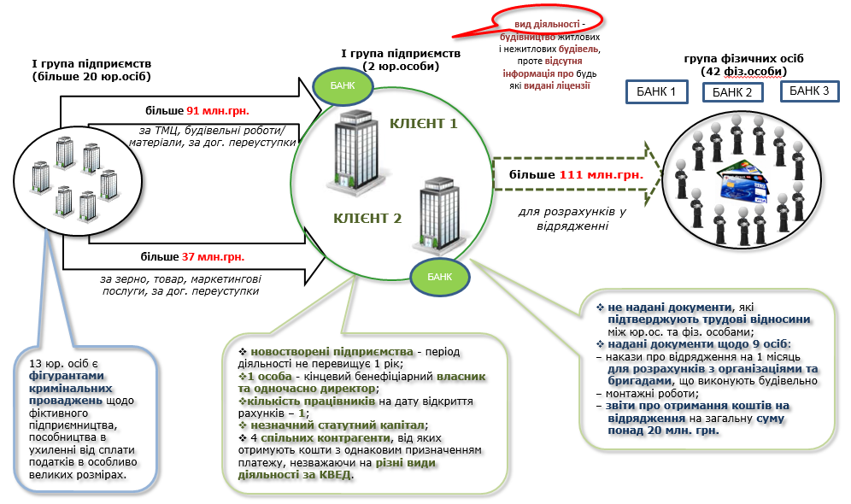
Приклад 2
Чи міг банк самостійно виявити і зупинити «схемні операції? – ТАК!
Юридичні особи – клієнти одного банку
Юридичні особи мають однакові ознаки
Отримання готівкових коштів на відрядження у великих обсягах
Перевірка наявності у клієнта ліцензії на здійснення відповідної діяльності
!

Slide 14
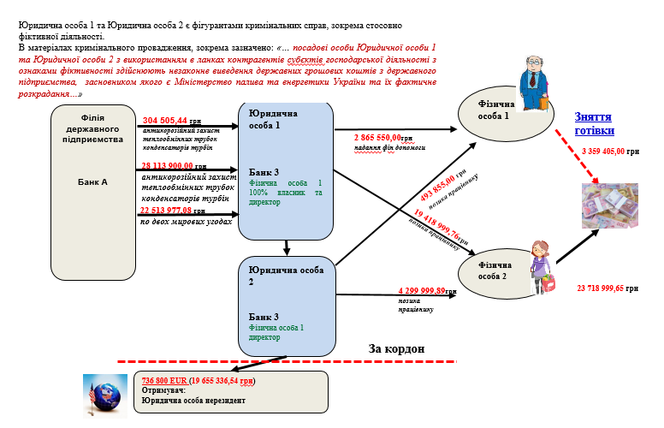
Приклад 3
Чи міг банк самостійно виявити і зупинити «схемні операції? – ТАК!
Перерахування філією держпідприємства коштів у великих обсягах на користь юридичної особи, які є фігурантами кримінальних справ
Зняття готівки у великих обсягах
!

Slide 15
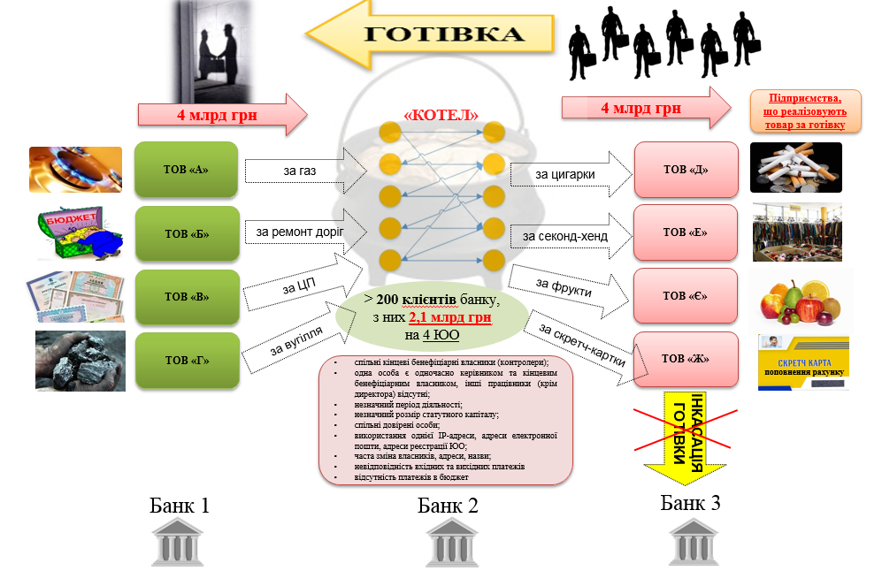
Приклад 4
Чи міг банк самостійно виявити і зупинити «схемні операції? – ТАК!
200 осіб є клієнтами одного банку, пов'язаними між собою, мають однакові ознаки
Різні призначення вхідних та вихідних платежів
!

Slide 16



















Приклад 5
Фіктивне формування доходів від продажу ЦП для подальшого декларування та легалізації доходів
ТОВ «3»
купівля ЦП на суму більше 299,9 млн. грн.
надання фінансового кредиту на загальну суму більше 299,9 млн. грн.
Потенційними клієнтами є будь-які особи, яким необхідно сформувати дохід/прибуток, у тому числі публічні особи
Протягом 1 дня
ТОВ «1»
за ЦП 36 млн. грн.
ПАТ «Інвестиційний фонд «2»
повернення за ЦП 36 млн. грн.
Кредитні кошти в розмірі 81 млн. грн. протягом дня «прокрутили» по ланцюжку сім разів (різними сумами). Кожен цикл проходив через 2620 одного із зазначених ФО
надання кредиту 36 млн. грн.
36+45 = 81
Повернення кредиту 35 млн. грн.
за ЦП 45 млн. грн.
повернення за ЦП 45 млн. грн.
купівля ЦП на загальну суму більше 299,9 млн. грн.
купівля ЦП на загальну суму більше 299,9 млн. грн.
В щорічну декларацію публічної особи вносяться дані про доходи від продажу ЦП.
надання кредиту 45 млн. грн.
Повернення кредиту 45 млн. грн.
ТОВ «5»
ТОВ «4»
Етап 1: за рахунок кредитних коштів банку створені умови для купівлі ЦП та надання фінансового кредиту на суму, яка майже в 4 рази перевищує суму кредитних коштів;
Етап 2: попередньо куплені ЦП реалізуються, фінансовий кредит повертається по тій же «СХЕМІ» за рахунок кредитних коштів банку
!
Чи міг банк самостійно виявити і зупинити «схемні операції? – ТАК!
Учасники схеми – клієнти одного банку
Банк є учасником схеми
«Циклічний» характер операцій клієнтів

Slide 17


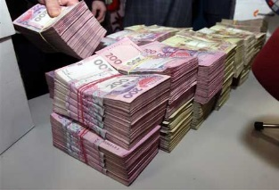

Отримання готівкових коштів
Приклад 6
Готівку знімало обмежене коло фізичних осіб за довіреностями
березень-жовтень 2017 р.
Клієнти різних банків, які платять за вторсировину
23 юридичні особи
Договір із заводом-переробником вторинної сировини (за інформацією заводу такий договір не укладався)
Довідки ДПІ в одному з районів ГУ ДФС у м. Києві про відсутність заборгованості клієнтів з податків (за інформацією ДПІ такі довідки не видавались)
Копії квитанцій одного з банків щодо сплати власниками Клієнтів податків (За інформацією цього банку квитанції з такими номерами відсутні; деякі фізичні особи взагалі не мають відкритих рахунків у банку; у фізичних осіб відсутні платіжні картки, номери яких зазначені у квитанціях)
Витяги з руху коштів за рахунками окремих клієнтів в 2-х банках, з яких сплачувались платежі до бюджету (за інформацією цих банків рух коштів за рахунками відсутній)
Копії фінансової звітності станом на 31.03.2017 нібито з відмітками Головного управління статистики у м. Києві Державної служби статистики України про їх отримання (за інформацією цього державного органу така звітність не подавалась)
ЮО створено колом ФО, які є засновниками/директорами 45-100 ін. ЮО;
8 клієнтів засновані 12.05.2016.
- на момент створення у більшості ЮО:
* СК = 100, 1000 чи 4000 грн.;
* інші осн. види ек. діяльності, ніж на момент відкриття рахунків;
- ЮО відкрили рахунки у Банку в березні 2017 року;
перед відкриттям рахунків змінились власники та/або засновники;
Однакові IP адреси у групи клієнтів;
кошти з рахунків ЮО в основному отримували спільні 3 довірені особи;
відсутні платежі зі сплати податків та з/п;
Дві “основні” компанії фігурують у кримінальному провадженні за фактом фіктивного підприємництва
3,9 млрд.грн.
більше 78% від загального обсягу подібних операцій
Щодо окремих осіб наявна негативна інформація (зокрема, вони є фігурантами кримінальних проваджень: наркомани, повії, засуджені тощо);
Більшість осіб з реєстрацією в одному з регіонів України
Також, однією з осіб, яка нібито здійснює продаж вторинної сировини є відома співачка.
Обсяг нібито зібраної вторсировини: 612 тис. тон
Для перевезення такого обсягу необхідно більше 284 камазів за день діяльності.
Платежі за перевезення відсутні.
Спеціальні знижені тарифи на отримання готівкових коштів (0,4 % при стандартній комісії від 1% до 1,3%)
Чи міг банк самостійно виявити і зупинити «схемні операції? – ТАК!
Юридичні особи – клієнти одного банку та мають однакові ознаки, є пов'язаними між собою
Фізичні особи – клієнти одного банку
Отримання готівкових коштів у великих обсягах
Нереально великі обсяги вторинної сировини
Ознаки підробки клієнтами первинних документів (в квитанціях різних осіб зазначені одні й ті самі номери платіжних карток; в русі коштів за рахунком одного банку зазначено МФО іншого банку; в русі коштів за поточним рахунком 2600 зазначено номер рахунку 2060)
Візуально різні підписи одних і тих самих осіб на різних документах
!

Slide 18










Приклад 7
Готівка без готівки/ухилення від сплати податків
16.03.2015-14.04.2017
4 юр.особи
4 юр.особи
737,7 млн. грн.
5 юр.осіб
оплата за
газ
7 юр.осіб
оплата за
скретч-картки
клієнти 5 банків
клієнти 2 банків
Є фігурантами кримінальних проваджень за ознаками:
1) Фіктивне підприємство;
2) Ухилення від сплати податків;
3) Зловживання владою або службовим становищем
!
у всіх юр.осіб однакова
IP-адреса
виручка
від
продажу
карток
Діяльність за межами банківської системи
Не надходить
!
5 юр.осіб характеризуються такими ознаками:
статутний капітал в межах 100 – 6000 грн
лише 1 працівник
є фігурантами кримінальних проваджень
Тіньовий сектор
!
Чи міг банк самостійно виявити і зупинити «схемні операції? – ТАК!
Юридичні особи – клієнти одного банку та мають однакові ознаки, є пов'язаними між собою, є фігурантами кримінальних проваджень

